Slide 1
Сыроедение

Slide 2
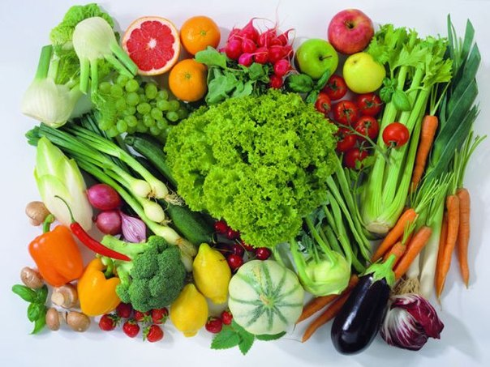
Сыроедение – это система питания, из рациона которой полностью или частично исключаются пища, подвергшееся тепловой обработке.

Slide 3
Типы сыроедения

Slide 4
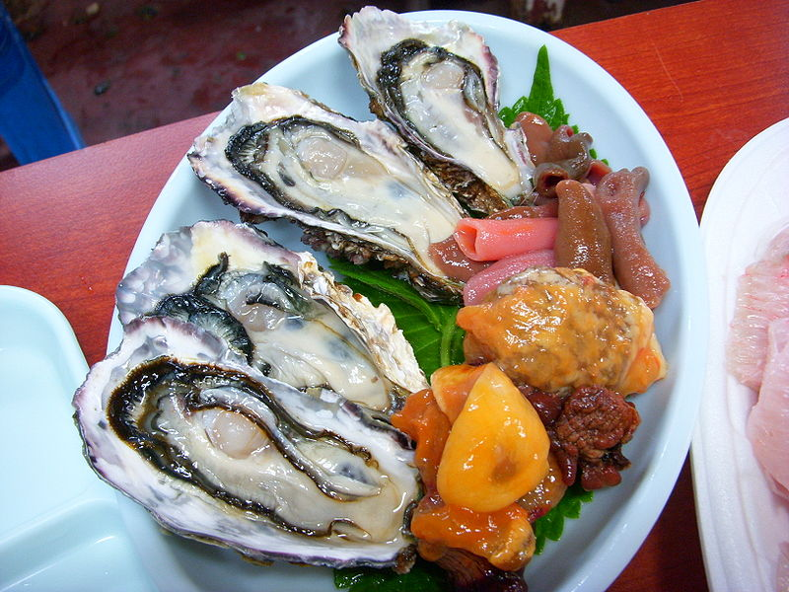
Всеядное сыроедение.
В рацион этого типа входят любые сырые продукты: мясо, рыба, морепродукты, молоко, яйца – но только в сыром или вяленом виде.

Slide 5
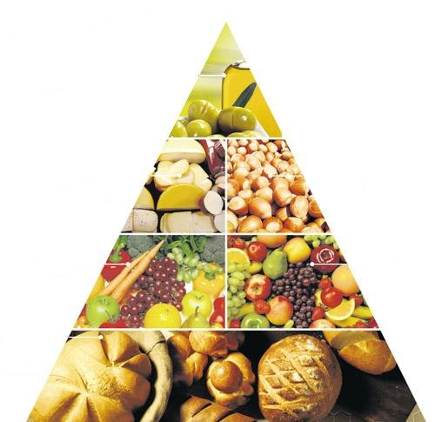
Вегетарианское сыроедение.
Из рациона полностью исключены мясо и рыба, но допускается употребление сырых яиц и молока. В некоторых случаях даже молочные продукты.

Slide 6
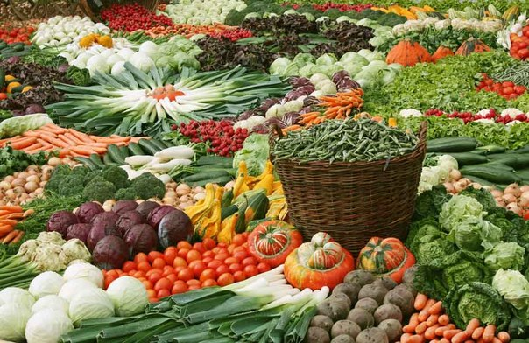
Веганское сыроедение.
Это наиболее распространённый тип сыроедения. Допускается употребление исключительно сырой растительной пищи. Полностью исключаются продукты животного происхождения.

Slide 7
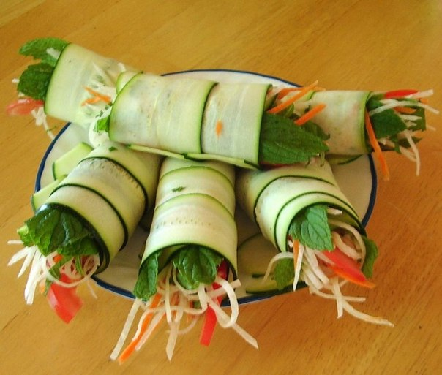
Плотоядное сыроедение.
Еще этот тип называют сыромясоедение . В основу питания входят сырые мясо и рыба, яйца, жиры животных. А вот употребление овощей и фруктов сведено к минимуму. Этот тип не особо популярен среди сыроедов.

Slide 8
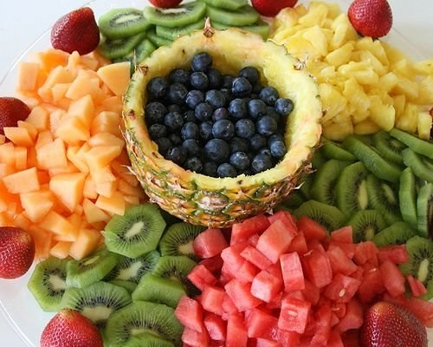
Фрукторианство
Сырые плоды – вот основа этого типа. В основе рациона - фрукты и ягоды. Его особенность заключается в отсутствии овощей, которые не являются плодами: картофель, морковь, редис, свекла. Также исключается употребление круп.

Slide 9
Плюсы сыроедста

Slide 10
У людей-сыроедов реже встречаются заболевания сердца или рак. Также, рекомендуют лечение сыроедением при подагре, болезнях почек, атеросклерозе, кожных заболеваниях и так далее.
Сыроеды имеют прекрасную возможность очистить организм от вредных накоплений.
Сыроеды не употребляют в пищу сахар, и очень ограничены в употреблении соли. Это в свою очередь прекрасно сказывается на работе всего организма.
Учеными доказано, что организму куда лучше усваивать сырые белковые продукты, чем варенные.
Употребление сырых овощей и фруктов приносит большую пользу деснам и зубам, чем мягкая, кашеобразная пища. Они отлично укрепляют десны.
Сыроедение способствует снижению веса .

Slide 11
Минусы сыроедства

Slide 12
Нужно приложить много усилий, чтобы держать в норме содержание витаминов в организме.
Чтобы стать сыроедом, нужно быть абсолютно здоровым человеком.
Сильнейшее брожение и несварение желудка, а также газообразования и диарея – вызывается обилием сырых продуктов.
Питаясь сырой пищей, наш организм получает много ядов. А изобилие сырой зелени приводят к избытку щавельной кислоты. И тогда организм перестает воспринимать кальций и белок.
Доказано, что при употреблении сырых яиц, рыбы и мяса существует опасность заразиться бешенством, глистами и прочими паразитами или болезнями.
Кислоты, которые содержатся в свежих фруктах, разрушают зубную эмаль гораздо быстрее, чем каши.

